Slide 1
فخار عصر الوركاء
يعتبر عصر الوركاء من العصور المهمة في تاريخ العراق القديم , ففيه حدثت تطورات حضارية كثيرة شملت الصناعات المعدنية وفن النحت بانواعه والعمارة الدينية والدنيوية , واهم تطور حضاري في عصر الوركاء هو اختراع الكتابة والاختام الاسطوانية التي كانت في السابق منبسطة, واصبحت الفخاريات منذ هذا العصر تصنع بدولاب الخزاف , وبسبب ذلك قاموا بانتاج كميات كبيرة من الفخار , وكان ذلك على حساب النوع , اذ حصل تدني في المستوى الفني من ناحية الزخرفة التي كانت تزين الفخار , واصبح التزين نادرا جدا في عصر الوركاء, واللون المستخدم هو اللون الاحمر الباهت , كما ظهر في هذا العصر نوع جديد من الفخار سمي بفخار الوركاء الرمادي , ويعود سبب هذا اللون ان الفخار كان يصنع بطريقة الاختزال , حيث ان الطينة تمتص المواد الكاربونية وبذلك يصبح رمادي اللون .

Slide 2
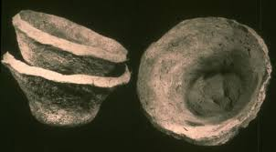
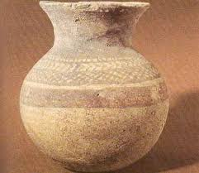
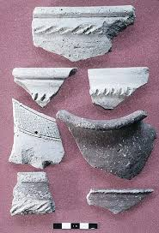
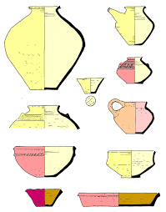

Slide 3
فخار جمدة نصر
سمي هذا العصر بعصر جمدة نصر نسبة الى التل الواقع بالقرب من مدينة كيش القريبة من مشروع المسيب الكبير.
شهد هذا العصر تطورا واضحا في صناعة وتزيين الفخاريات وظهرت جرار كبيرة ذات عنق قصير واكتاف كبيرة , واصبحت الفخاريات متعددة الالوان , يغلب عليها اللون الاحمر واالبرتقالي والاسود والاصفر الباهت , اما الزخارف فكانت عناصر هندسية وحيوانية ومنفذة باسلوب تجريدي .

Slide 4
